Slide 1
R로 하는 빅데이터 분석
강사: 유선권

Slide 2
INDEX
R로 하는 빅데이터 분석
빅 데이터란, R언어
유투브 시청기록 분석
GPS기록 분석
여러분들의 취향, GPS 분석
Notes:
14~지금까지 14만5천9백8개

Slide 3
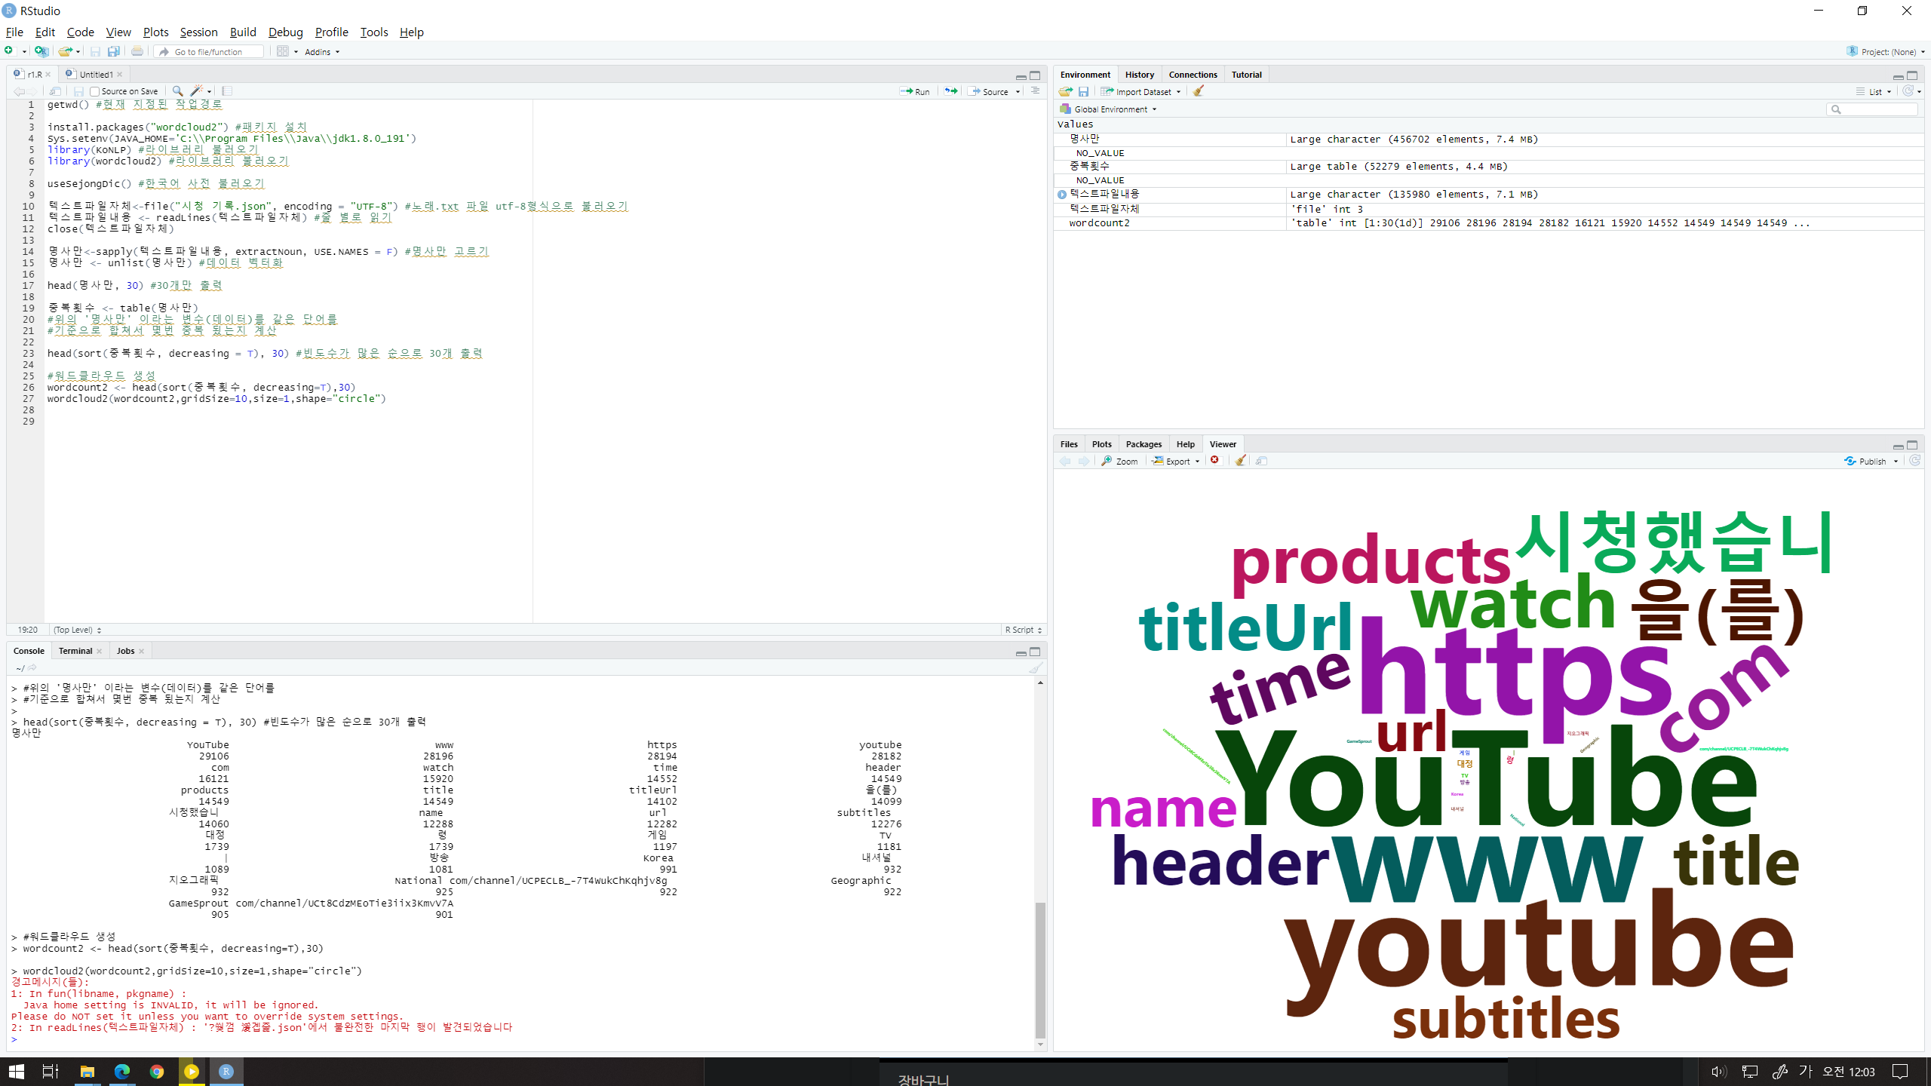
Notes:
T

Slide 4
시청한 채널
library('jsonlite')
library(wordcloud2)
jsonList = fromJSON('시청 기록.json')
listSubtitles<-jsonList["subtitles"]
시청채널<-list()
for (i in 1:dim(listSubtitles)[1]) {
시청채널<-append(시청채널,listSubtitles[[1]][[i]]$name)
}
채널시청수<-table(unlist(시청채널))
wordcount2 <- head(sort(채널시청수, decreasing=T),40)
wordcloud2(wordcount2,gridSize=20,size=1,shape="circle")

Slide 5
시청시각
library('jsonlite')
library(ggplot2)
jsonList = fromJSON('시청 기록.json')
시간문자열<-jsonList["time"]
시간<-replicate(24, 0)
for (i in 1:dim(시간문자열)[1]) {
시간[10]<-시간[10]+grepl("T01",시간문자열[[1]][[i]])
시간[11]<-시간[11]+grepl("T02",시간문자열[[1]][[i]])
시간[12]<-시간[12]+grepl("T03",시간문자열[[1]][[i]])
…
시간[6]<-시간[6]+grepl("T21",시간문자열[[1]][[i]])
시간[7]<-시간[7]+grepl("T22",시간문자열[[1]][[i]])
시간[8]<-시간[8]+grepl("T23",시간문자열[[1]][[i]])
시간[9]<-시간[9]+grepl("T00",시간문자열[[1]][[i]])
}
시각 <- c(0:23)
df<-data.frame(시간,시각)
ggplot(data = df, aes(x = 시각,y=시간)) + geom_line()

Slide 6
